Slide 1


Namsgögn.is
Efnafræði 2e
Kafli 9 GAS
Kafli 9 GAS
Þýtt og staðfært af Namsgögn.is úr efni frá OpenStax.org.

Slide 2
Efnisyfirlit kafla
Namsgögn.is
9.1 Gasþrýstingur
9.2 Tengsl þrýstings, rúmmáls, magns og hitastigs: Kjörgaslögmálið
9.3 Efnamælifræði gastegunda, blandna og efnahvarfa
9.4 Útflæði og sveim lofttegunda
9.5 Hreyfifræðikenning sameinda
9.6 Hegðun raungasa
Þýtt og staðfært af Namsgögn.is úr efni frá OpenStax.org.

Slide 3
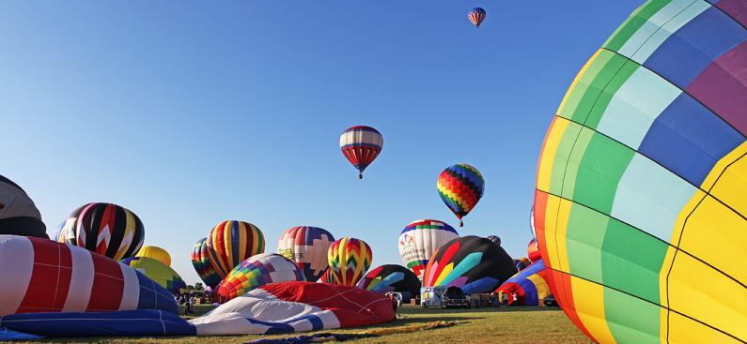
Mynd 9.1
Namsgögn.is
Heita loftið inni í þessum loftbelgjum er eðlisléttara en kalda loftið umhverfis. Þetta skapar uppdrifskraft sem veldur því að loftbelgirnir stíga upp þegar festingar þeirra eru leystar. (inneign: breyting á verki eftir Anthony Quintano)
Þýtt og staðfært af Namsgögn.is úr efni frá OpenStax.org.

Slide 4
Hæfniviðmið
Namsgögn.is
Gasþrýstingur
  Skilgreina eiginleikann þrýsting
  Skilgreina og umbreyta á milli mælieininga fyrir þrýsting
  Lýsa virkni algengra tækja til að mæla gasþrýsting
  Reikna þrýsting út frá gögnum úr þrýstimæli
Þýtt og staðfært af Namsgögn.is úr efni frá OpenStax.org.

Slide 5
Loft — okkar þekktasta gas
Namsgögn.is
Vitað hefur verið um tilvist lofts frá örófi alda.
  Grikkir töldu loft vera eitt af fjórum frumefnum náttúrunnar ásamt jörð, vatni og eldi.
18. öld — Lavoisier, Cavendish og Priestley:
  Ákváðu að loft væri í raun blanda af gösum.
Þýtt og staðfært af Namsgögn.is úr efni frá OpenStax.org.

Slide 6
Loft og málefni líðandi stundar
Namsgögn.is
Loft í fréttum:
  Eyðing ósonlagsins í heiðhvolfinu.
  Koldíoxíð og hlýnun jarðar.
Þýtt og staðfært af Namsgögn.is úr efni frá OpenStax.org.

Slide 7
Mynd 9.2
Namsgögn.is
Lofthjúpurinn yfir okkur beitir miklum þrýstingi á hluti á yfirborði jarðar, sem er um það bil jafn þyngd keilukúlu sem þrýstir á svæði á stærð við þumalfingursnögl manns.
Þýtt og staðfært af Namsgögn.is úr efni frá OpenStax.org.

Slide 8
Gasþrýstingur
Namsgögn.is
Þrýstingur er skilgreindur sem kraftur sem verkar á tiltekið flatarmál.
Gasþrýstingur er afleiðing af krafti sem gassameindir beita þegar þær rekast á yfirborð hluta.
Enskar mælieiningar fyrir þrýsting: pund á fertommu (psi)
Kvikasilfursloftvog er tæki sem notað er til að mæla loftþrýsting.
Þýtt og staðfært af Namsgögn.is úr efni frá OpenStax.org.

Slide 9
Mynd 9.3
Namsgögn.is
Þó að (a) þyngd fíls sé mikil og skapi mjög mikinn kraft á jörðina, (b) beitir listskautarinn mun meiri þrýstingi á ísinn vegna þess hve yfirborðsflatarmál skauta hennar er lítið. (inneign a: breyting á verki eftir Guido da Rozze; inneign b: breyting á verki eftir Ryosuke Yagi)
Þýtt og staðfært af Namsgögn.is úr efni frá OpenStax.org.

Slide 10
Einingar þrýstings
Namsgögn.is
Vegna þess hvernig gasþrýstingur er mældur eru millimetrar kvikasilfurs (mm Hg) algeng þrýstieining.
Líklega er algengasta eining gasþrýstings loftþyngd (atm).
  1 atm er „venjulegur loftþrýstingur“
  1 atm = 760 mm Hg
Þýtt og staðfært af Namsgögn.is úr efni frá OpenStax.org.

Slide 11
Einingar þrýstings
Namsgögn.is
SI-eining fyrir þrýsting er paskal (Pa).
  1 Pa er skilgreint sem þrýstingurinn sem 0.1 mm þykk vatnsfilma beitir á yfirborðið undir henni.
  Kílópaskal (kPa)
Tengd eining fyrir þrýsting er bar.
  1 bar = 105 Pa
Umreikningur þrýstings:
  1.013 bar = 1 atm = 760 mm Hg = 760 torr
  = 14.7 psi = 101.3 kPa
Þýtt og staðfært af Namsgögn.is úr efni frá OpenStax.org.

Slide 12
Mæling á loftþrýstingi
Namsgögn.is
Loftvogin mælir þrýsting út frá hæð kvikasilfursúlu.
Andrúmsloftið beitir krafti á fljótandi kvikasilfrið sem veldur því að það rís.
Venjulega þrýstir andrúmsloftið við sjávarmál kvikasilfursúlunni upp í ~760 mm hæð.
Þýtt og staðfært af Namsgögn.is úr efni frá OpenStax.org.

Slide 13
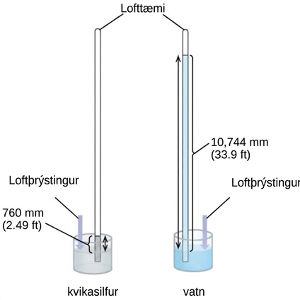
Mynd 9.4
Namsgögn.is
Í loftvog er hæðin, h, á vökvastólpanum notuð sem mælikvarði á loftþrýsting. Notkun á mjög eðlisþungu fljótandi kvikasilfri (til vinstri) gerir kleift að smíða loftvogir af hæfilegri stærð, en notkun vatns (til hægri) myndi krefjast loftvogar sem væri meira en 30 feta há.
Þýtt og staðfært af Namsgögn.is úr efni frá OpenStax.org.

Slide 14
Loftþrýstingur og hæð
Namsgögn.is
Þrýstingur er breytilegur eftir hæð loftúlunnar fyrir ofan.
Við tökum ekki eftir loftþrýstingi en tökum þó eftir breytingum á loftþrýstingi.
Þýtt og staðfært af Namsgögn.is úr efni frá OpenStax.org.

Slide 15
Að mæla þrýsting innilokaðs gass — Manómetirinn
Namsgögn.is
Kraftur gassins í flöskunni er mældur miðað við kraft andrúmsloftsins (loftþrýsting).
Fjarlægðin og stefnan sem Hg færist tengist þrýstingi gassins.
Þýtt og staðfært af Namsgögn.is úr efni frá OpenStax.org.

Slide 16
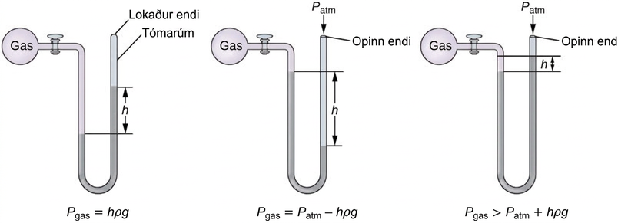
Mynd 9.5
Namsgögn.is
Hægt er að nota þrýstimæli til að mæla þrýsting gass. Hæðarmunurinn á yfirborði vökvans (h) er mælikvarði á þrýstinginn. Kvikasilfur er venjulega notað vegna mikils eðlismassa þess.
Þýtt og staðfært af Namsgögn.is úr efni frá OpenStax.org.

Slide 17
Dæmi 9.3
Namsgögn.is
Þýtt og staðfært af Namsgögn.is úr efni frá OpenStax.org.

Slide 18
Dæmi 9.3
Namsgögn.is
Þýtt og staðfært af Namsgögn.is úr efni frá OpenStax.org.

Slide 19
Sýnidæmi 9.4
Namsgögn.is
Þýtt og staðfært af Namsgögn.is úr efni frá OpenStax.org.

Slide 20
Dæmi 9.4
Namsgögn.is
Þýtt og staðfært af Namsgögn.is úr efni frá OpenStax.org.

Slide 21
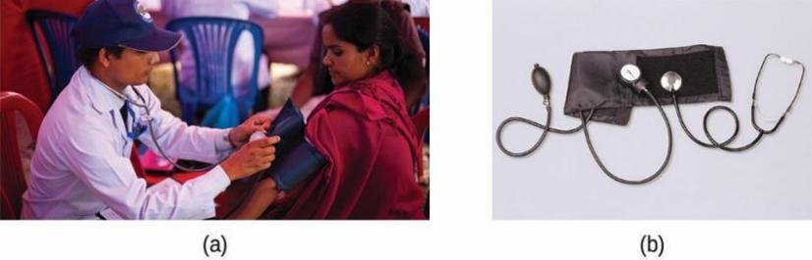
Mynd 9.6
Namsgögn.is
(a) Heilbrigðisstarfsmaður undirbýr blóðþrýstingsmælingu á sjúklingi með blóðþrýstingsmæli. (b) Dæmigerður blóðþrýstingsmælir notar gúmmíblöðru með loka til að blása upp belginn og þindarmæli til að mæla þrýstinginn. (mynd a: breytt verk eftir Master Sgt. Jeffrey Allen)
Þýtt og staðfært af Namsgögn.is úr efni frá OpenStax.org.

Slide 22
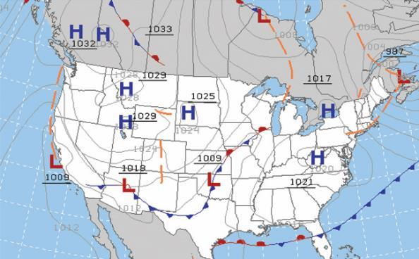
Mynd 9.7
Namsgögn.is
Veðurfræðingar nota veðurkort til að lýsa og spá fyrir um veður. Svæði með háþrýstingi (H) og lágþrýstingi (L) hafa mikil áhrif á veðurskilyrði. Gráu línurnar sýna staði með jöfnum þrýstingi, sem kallast jafnþrýstilínur. (heimild: breytt verk frá National Oceanic and Atmospheric Administration)
Þýtt og staðfært af Namsgögn.is úr efni frá OpenStax.org.

Slide 23
Mynd 9.8
Namsgögn.is
Lofthjúpur jarðar hefur fimm lög: veðrahvolf, heiðhvolf, miðhvolf, hitahvolf og úthvolf.
Þýtt og staðfært af Namsgögn.is úr efni frá OpenStax.org.

Slide 24
Námsefnismarkmið
Namsgögn.is
9.2 Tengsl þrýstings, rúmmáls, magns og hitastigs: Kjörgaslögmálið
  Bera kennsl á stærðfræðileg tengsl milli ýmissa eiginleika lofttegunda
  Nota kjörgaslögmálið og tengd gaslögmál til að reikna út gildi ýmissa eiginleika lofttegunda við tiltekin skilyrði
Þýtt og staðfært af Namsgögn.is úr efni frá OpenStax.org.

Slide 25
Rúmmál gass
Namsgögn.is
Við stöðugt hitastig og þrýsting þenst gas jafnt út og fyllir ílátið sem það er í.
Þýtt og staðfært af Namsgögn.is úr efni frá OpenStax.org.

Slide 26
Tengsl þrýstings, rúmmáls, magns og hitastigs: Kjörgaslögmálið
Namsgögn.is
Það eru til margar mismunandi tegundir lofttegunda.
  Frumefni: Ar, He, H2, N2, O2
  Efnasambönd: CO2, CO, H2O, NH3
Allar lofttegundir eru háðar þessum fjórum eiginleikum á sama hátt.
  Rúmmál
  Magn
  Hitastig
  Þrýstingur
Þýtt og staðfært af Namsgögn.is úr efni frá OpenStax.org.

Slide 27
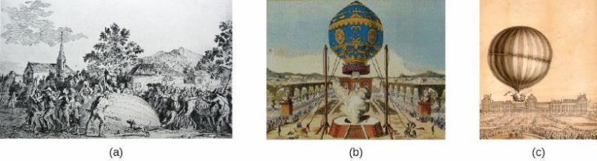
Mynd 9.9
Namsgögn.is
Árið 1783 átti sér stað fyrsta (a) flug vetnisfyllts loftbelgs, (b) mannaða flug hitabelgs og (c) mannaða flug vetnisfyllts loftbelgs. Þegar vetnisfyllti loftbelgurinn sem sýndur er í (a) lenti, er sagt að hræddir þorpsbúar í Gonesse hafi eyðilagt hann með heykvíslum og hnífum. Sagt er að 400,000 manns hafi fylgst með geimskoti þess síðarnefnda í París.
Þýtt og staðfært af Namsgögn.is úr efni frá OpenStax.org.

Slide 28
Mynd 9.10
Namsgögn.is
Áhrif hitastigs á gasþrýsting: Þegar slökkt er á hitaplötunni er þrýstingur gassins í kúlunni tiltölulega lágur. Þegar gasið er hitað eykst þrýstingur gassins í kúlunni.
Þýtt og staðfært af Namsgögn.is úr efni frá OpenStax.org.

Slide 29

Þrýstingur og hitastig
Namsgögn.is
Þrýstingur gass er í beinu hlutfalli við hitastig þess í K.
Við fast V og n
Þetta er lögmál Amontons eða lögmál Gay-Lussacs.
Þýtt og staðfært af Namsgögn.is úr efni frá OpenStax.org.

Slide 30
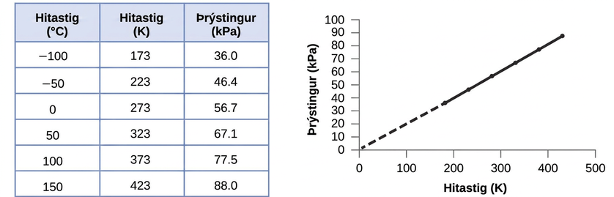
Mynd 9.11
Namsgögn.is
Fyrir fast rúmmál og efnismagn lofts eru þrýstingur og hitastig í beinu hlutfalli, að því tilskildu að hitastigið sé í kelvin. (Ekki er hægt að gera mælingar við lægra hitastig vegna þéttingar gassins.) Þegar þessi lína er framlengd að lægri þrýstingi nær hún þrýstingnum 0 við –273 °C, sem er 0 á kelvinkvarða og lægsta mögulega hitastigið, kallað alkul.
Þýtt og staðfært af Namsgögn.is úr efni frá OpenStax.org.

Slide 31

Rúmmál og hitastig
Namsgögn.is
Rúmmál gass er í beinu hlutfalli við hitastig þess í K.
Við fast P og n
Þetta er lögmál Charles.
Þýtt og staðfært af Namsgögn.is úr efni frá OpenStax.org.

Slide 32
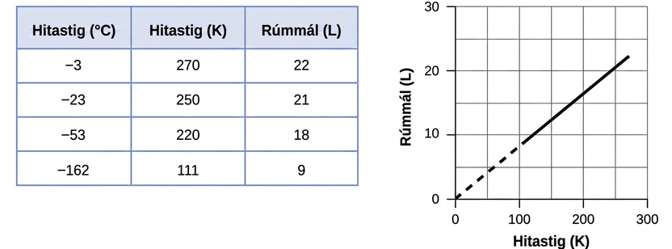
Mynd 9.12
Namsgögn.is
Rúmmál og hitastig eru í línulegu sambandi fyrir 1 mól af metangasi við fastan þrýsting sem er 1 atm. Ef hitastigið er í kelvin eru rúmmál og hitastig í beinu hlutfalli. Línan stoppar við 111 K vegna þess að metan þéttist í vökva við þetta hitastig; þegar hún er framlengd sker hún upphafspunkt línuritsins, sem táknar alkul.
Þýtt og staðfært af Namsgögn.is úr efni frá OpenStax.org.

Slide 33
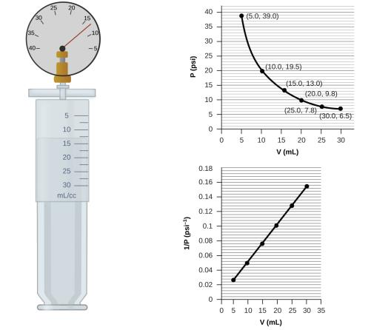
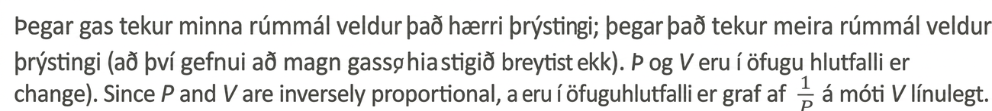
Mynd 9.13
Namsgögn.is
Þegar gas tekur minna rúmmál veldur það hærri þrýstingi; þegar það tekur meira rúmmál veldur það lægri þrýstingi (að því gefnu að magn gassins og hitastigið breytist ekki). Þar sem P og V eru í öfugu hlutfalli er línurit af $\frac{1}{P}$ sem fall af V er línulegt.
Þýtt og staðfært af Namsgögn.is úr efni frá OpenStax.org.

Slide 34
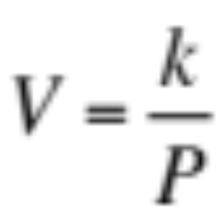
Rúmmál og þrýstingur
Namsgögn.is
Rúmmál gass er í öfugu hlutfalli við þrýsting þess.
Við fast T og n
Þetta er lögmál Boyles.
Þýtt og staðfært af Namsgögn.is úr efni frá OpenStax.org.

Slide 35
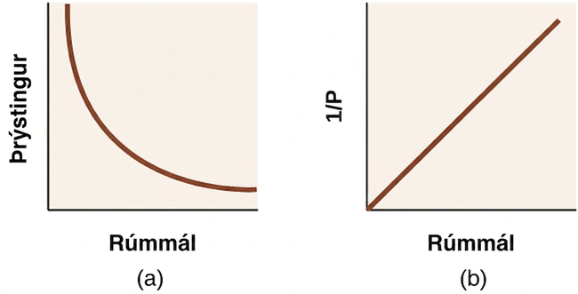
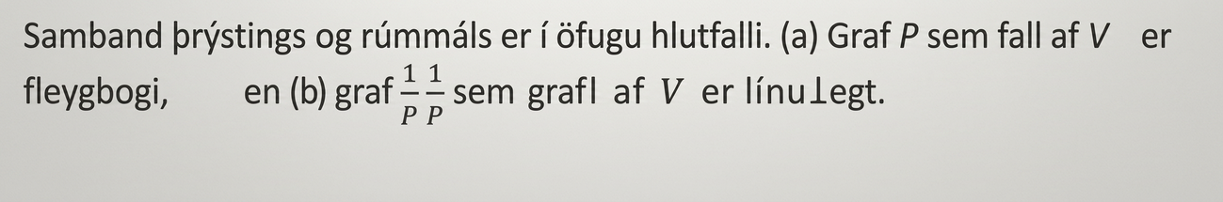
Mynd 9.14
Namsgögn.is
Þrýstingur og rúmmál eru í öfugu hlutfalli. (a) Línuritið af P sem fall af V er fleygbogi, en (b) línuritið af $\frac{1}{P}$ sem fall af V er línulegt.
Þýtt og staðfært af Namsgögn.is úr efni frá OpenStax.org.

Slide 36
Mynd 9.15
Namsgögn.is
Öndun á sér stað vegna þess að stækkandi og minnkandi rúmmál lungna skapar lítinn þrýstingsmun milli lungnanna og umhverfisins, sem veldur því að loft dregst inn í og þrýstist út úr lungunum.
Þýtt og staðfært af Namsgögn.is úr efni frá OpenStax.org.

Slide 37
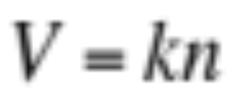
Rúmmál og efnismagn (mól)
Namsgögn.is
Rúmmál gass er í beinu hlutfalli við efnismagn þess (mól gass).
Við fast T og P
Þetta er lögmál Avogadros.
Þýtt og staðfært af Namsgögn.is úr efni frá OpenStax.org.

Slide 38
Kjörgaslögmálið
Namsgögn.is
Þessar fjórar jöfnur má sameina í eitt lögmál sem tekur til allra fjögurra eiginleikanna.
Kjörgaslögmálið: PV = nRT
Föstunum fjórum (k) var steypt saman í nýjan fasta, R, sem kallast kjörgasfastinn.
Þýtt og staðfært af Namsgögn.is úr efni frá OpenStax.org.

Slide 39
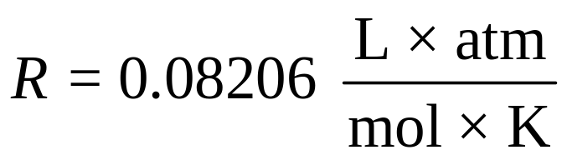
Kjörgaslögmálið
Namsgögn.is
PV = nRT
P er þrýstingurinn í atm.
V er rúmmálið í L.
n er mólfjöldi gassins.
T er hitastigið í K.
R er kjörgasfastinn.
Þýtt og staðfært af Namsgögn.is úr efni frá OpenStax.org.

Slide 40
Kjörgaslögmálið
Namsgögn.is
PV = nRT
Kjörgaslögmálið lýsir eiginleikum kjörgass nákvæmlega.
Hvað er kjörgas? Hvaða forsendur eru gefnar?
Þýtt og staðfært af Namsgögn.is úr efni frá OpenStax.org.

Slide 41
Mynd 9.16
Namsgögn.is
Kafarar nota þjappað loft til að anda neðansjávar. (inneign: breyting á verki eftir Mark Goodchild)
Þýtt og staðfært af Namsgögn.is úr efni frá OpenStax.org.

Slide 42
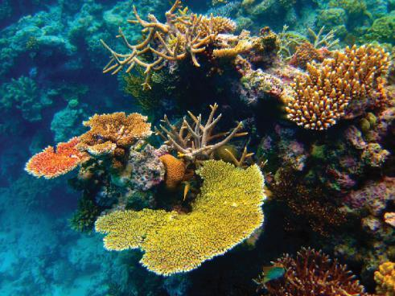
Mynd 9.17
Namsgögn.is
Kafarar, hvort sem er við Kóralrifið mikla eða í Karíbahafinu, verða að vera meðvitaðir um flot, þrýstijöfnun og þann tíma sem þeir verja neðansjávar, til að forðast áhættuna sem fylgir lofttegundum undir þrýstingi í líkamanum. (mynd: Kyle Taylor)
Þýtt og staðfært af Namsgögn.is úr efni frá OpenStax.org.

Slide 43
Staðalhitastig og staðalþrýstingur
Namsgögn.is
Stundum er mikilvægt að skilgreina staðalaðstæður.
Staðalhitastig og staðalþrýstingur (STP)
  0 ºC = 273 K
  1 atm Athugið: Ráðlagt gildi IUPAC fyrir staðalþrýsting var breytt í 1 bar árið 1982, en margar kennslubækur halda áfram að nota gildið 1 atm.
Við STP er hægt að reikna út rúmmál eins móls af hvaða gasi sem er.
Þýtt og staðfært af Namsgögn.is úr efni frá OpenStax.org.

Slide 44
Breytt kjörgaslögmál
Namsgögn.is
PV = nRT
Breytt útgáfa af kjörgaslögmálinu:
  Mólfjölda haldið stöðugum
  En aðrir eiginleikar breytast
Þýtt og staðfært af Namsgögn.is úr efni frá OpenStax.org.

Slide 45
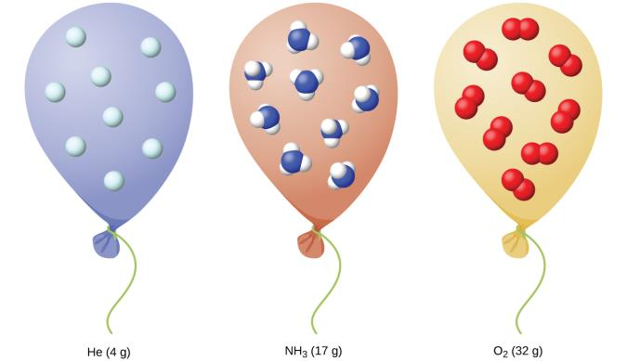
Mynd 9.18
Namsgögn.is
Óháð efnafræðilegri gerð þess, tekur eitt mól af gasi sem hegðar sér eins og kjörgas rúmmálið ~22.4 L við staðalaðstæður (STP).
Þýtt og staðfært af Namsgögn.is úr efni frá OpenStax.org.

Slide 46
Hæfniviðmið
Namsgögn.is
9.3 Efnamagnfræði loftkenndra efna, blandna og efnahvarfa
  Nota kjörgasjöfnuna til að reikna út eðlismassa og mólmassa lofttegunda
  Framkvæma efnamagnfræðilega útreikninga sem fela í sér loftkennd efni
  Setja fram lögmál Daltons um hlutþrýsting og nota það í útreikningum sem fela í sér gasblöndur
Þýtt og staðfært af Namsgögn.is úr efni frá OpenStax.org.

Slide 47
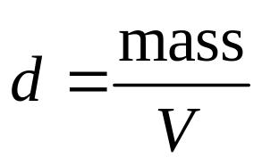
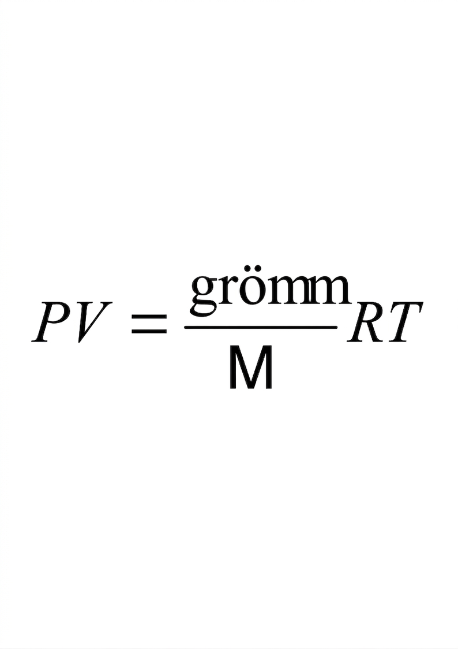
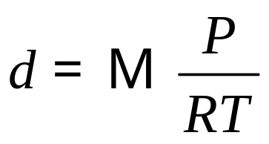
Að reikna eðlismassa gass
Namsgögn.is
Rifjum upp, eðlismassi efnis
Við getum umraðað eftirfarandi jöfnu
Setjum inn í eðlismassajöfnuna til að fá
Þýtt og staðfært af Namsgögn.is úr efni frá OpenStax.org.

Slide 48

Eðlismassi lofttegunda
Namsgögn.is
Munið að eðlismassi er stærðaróháður eiginleiki.
  Er óháður efnismagni
En eðlismassi lofttegundar er þó háður
  Þrýstingi
  Hitastigi
  Mólmassa
Þýtt og staðfært af Namsgögn.is úr efni frá OpenStax.org.

Slide 49

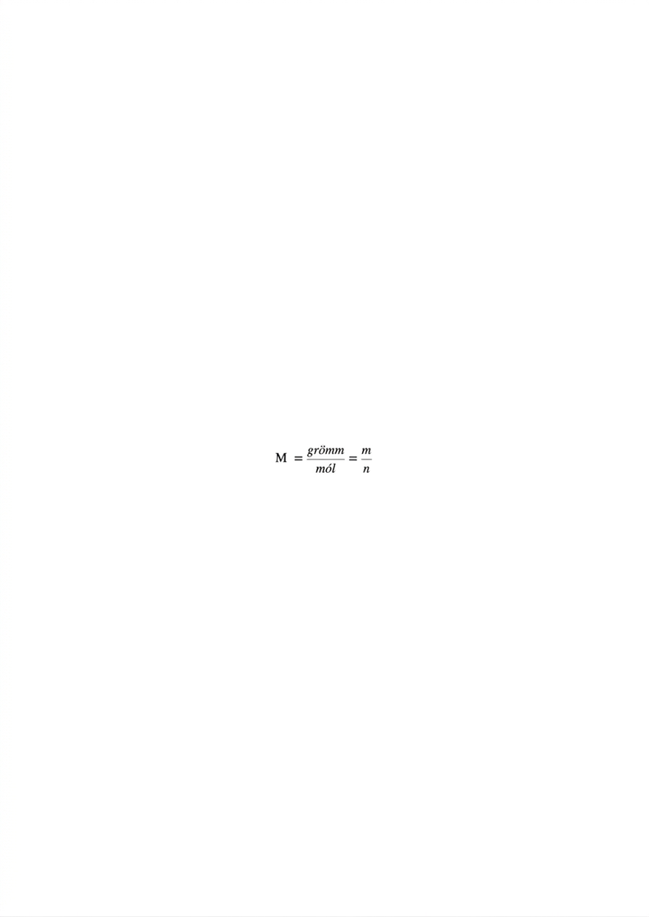
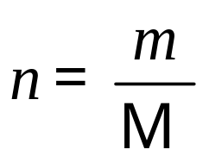
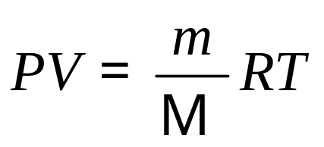
Að reikna mólmassa gass
Namsgögn.is
Rifjum upp mólmassa ( ) efnis.
Þessari stæðu má umraða.
Og síðan setja inn í kjörgasjöfnuna.
Þýtt og staðfært af Namsgögn.is úr efni frá OpenStax.org.

Slide 50
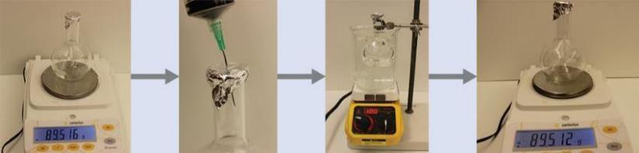
Mynd 9.19
Namsgögn.is
Þegar rokgjarni vökvinn í kolbunni er hitaður upp fyrir suðumark sitt breytist hann í gas og þrýstir lofti út úr kolbunni. Við tl ⟶ g er kolban fyllt gasi rokgjarna vökvans við sama þrýsting og andrúmsloftið. Ef kolban er síðan kæld niður í stofuhita þéttist gasið og hægt er að mæla massa gassins sem fyllti kolbuna og er nú orðið að vökva. (heimild: breytt verk eftir Mark Ott)
Þýtt og staðfært af Namsgögn.is úr efni frá OpenStax.org.

Slide 51
Lögmál Daltons
Namsgögn.is
Kjörgaslögmálið gildir einnig um gasblöndur ef gastegundirnar hvarfast ekki hver við aðra.
Lögmál Daltons um hlutþrýsting: Heildarþrýstingur blöndu kjörgasa er jafn summu hlutþrýstings þeirra gastegunda sem mynda blönduna.
P_{T} = P_{A} + P_{B} + P_{C} …
Þýtt og staðfært af Namsgögn.is úr efni frá OpenStax.org.

Slide 52
Lögmál Daltons um hlutþrýsting
Namsgögn.is
P_{T} = P_{A} + P_{B} + P_{C} …
Fyrir blöndu af lofttegundum A, B, C, …
PT er heildarþrýstingur gasblöndunnar
PA er hlutþrýstingur lofttegundar A
PB er hlutþrýstingur lofttegundar B
PC er hlutþrýstingur lofttegundar C
Þrýstingurinn sem hver einstök lofttegund í blöndu veldur kallast hlutþrýstingur hennar.
  Hlutþrýstingurinn er jafn þeim þrýstingi sem lofttegundin myndi valda ef hún væri ein og sér.
Þýtt og staðfært af Namsgögn.is úr efni frá OpenStax.org.

Slide 53
Mynd 9.20
Namsgögn.is
Ef innihaldi gashylkja með sama rúmmáli, sem innihalda gas A við þrýstinginn 300 kPa, gas B við þrýstinginn 600 kPa og gas C við þrýstinginn 450 kPa, er öllu blandað saman í gashylki af sömu stærð, er heildarþrýstingur blöndunnar 1350 kPa.
Þýtt og staðfært af Namsgögn.is úr efni frá OpenStax.org.

Slide 54
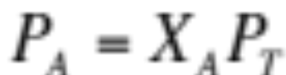
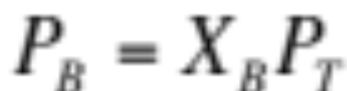
Hlutþrýstingur og mólhlutfall
Namsgögn.is
Við getum tjáð hlutþrýsting gass í blöndu út frá mólhlutfalli þess.
Skoðum blöndu af gösum A og B.
Mólhlutfall gass A (ΧA) er fjöldi móla af A deilt með heildarfjölda móla af gasi í blöndunni.
Þýtt og staðfært af Namsgögn.is úr efni frá OpenStax.org.

Slide 55
Söfnun gass yfir vatni
Namsgögn.is
Algeng leið til að safna og mæla gas sem myndast í efnahvarfi er að fanga gasið í hvolfdri flösku sem hefur verið fyllt með vatni.
Rúmmál vatnsins sem ryðst burt má síðan tengja við magn gassins sem myndaðist.
Þegar gasið ferðast í gegnum vatnið tekur það upp vatnsgufu, H2O (g).
Söfnuð gasblandan hefur PT sem er jafn loftþrýstingnum.
Þýtt og staðfært af Namsgögn.is úr efni frá OpenStax.org.

Slide 56
Mynd 9.21
Namsgögn.is
Þegar efnahvarf myndar gas sem er safnað yfir vatni, er gasið sem safnast blanda af gasinu sem myndaðist í hvarfinu og vatnsgufu. Ef söfnunarflöskunni er komið þannig fyrir að vatnsyfirborðið sé jafnt innan og utan flöskunnar, verður þrýstingur gasblöndunnar jafn loftþrýstingnum utan flöskunnar (sjá fyrri umfjöllun um þrýstimæla).
Þýtt og staðfært af Namsgögn.is úr efni frá OpenStax.org.

Slide 57
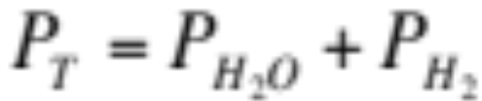
Rakar lofttegundir
Namsgögn.is
Við köllum lofttegund sem safnað er yfir vatni raka gasblöndu.
Gerum til dæmis ráð fyrir að lofttegundin sem safnað var sé H2.
PT er loftþrýstingurinn.
PH2 er hlutþrýstingur H2 (g) sem safnað var.
PH2O er gufuþrýstingur vatns.
Þýtt og staðfært af Namsgögn.is úr efni frá OpenStax.org.

Slide 58
Gufuþrýstingur
Namsgögn.is
Gufuþrýstingur vatns: Þrýstingurinn sem vatnsgufa veldur þegar hún er í jafnvægi við fljótandi vatn í lokuðu íláti.
  Stærðaróháður eiginleiki — er ekki háður magni vatns
  Háður hitastigi
Þýtt og staðfært af Namsgögn.is úr efni frá OpenStax.org.

Slide 59
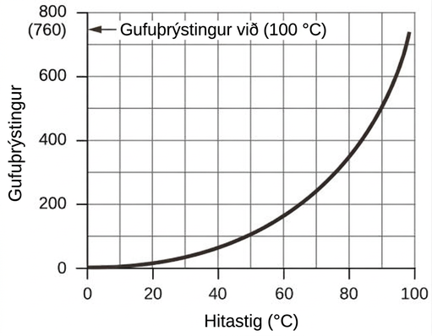
Mynd 9.22
Namsgögn.is
Þetta línurit sýnir gufuþrýsting vatns við sjávarmál sem fall af hitastigi.
Þýtt og staðfært af Namsgögn.is úr efni frá OpenStax.org.

Slide 60
Efnamælifræði í gashvörfum
Namsgögn.is
Gastegundir geta verið hvarfefni eða myndefni í efnahvarfi.
Kjörgasjöfnuna og stillta efnajöfnu má nota til að tengja saman P, V, T, n og grömm af gasi sem tekur þátt í efnahvarfi.
Efnamælifræðilega stuðla má nota til að tengja mól eins efnis við mól hvers annars efnis í stilltri efnajöfnu.
Þýtt og staðfært af Namsgögn.is úr efni frá OpenStax.org.

Slide 61
Efnamagnfræði með rúmmáli lofttegunda
Namsgögn.is
Rúmmálshlutfall tveggja lofttegunda í efnahvarfi við fast hitastig og þrýsting er það sama og efnamagnshlutfallið (mólhlutfallið) í stilltu efnajöfnunni.
Munið að V = kn (fast T, P). Rúmmál lofttegundar er í beinu hlutfalli við mólfjölda lofttegundarinnar.
Þýtt og staðfært af Namsgögn.is úr efni frá OpenStax.org.

Slide 62
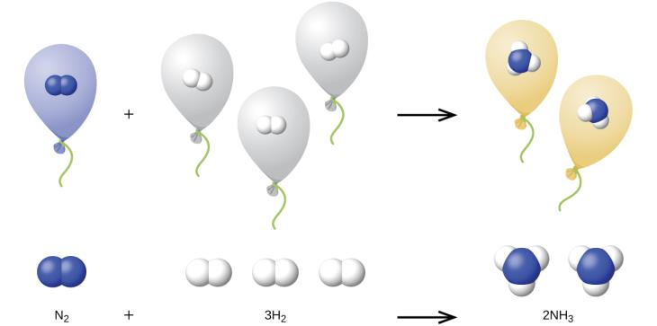
Mynd 9.23
Namsgögn.is
Eitt rúmmál af N2 sameinast þremur rúmmálum af H2 til að mynda tvö rúmmál af NH3.
Þýtt og staðfært af Namsgögn.is úr efni frá OpenStax.org.

Slide 63
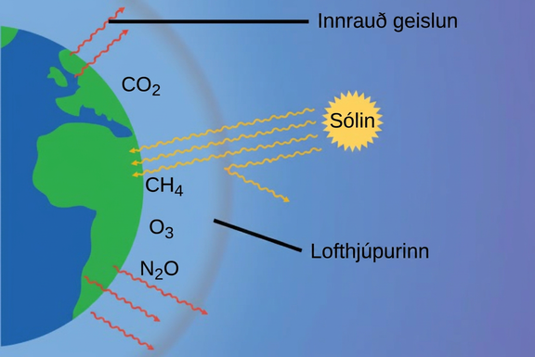
Mynd 9.24
Namsgögn.is
Gróðurhúsalofttegundir fanga nægilega mikla orku sólarinnar til að gera plánetuna byggilega — þetta er þekkt sem gróðurhúsaáhrifin. Athafnir manna auka magn gróðurhúsalofttegunda, sem hlýjar plánetuna og veldur öfgakenndari veðuratburðum.
Þýtt og staðfært af Namsgögn.is úr efni frá OpenStax.org.

Slide 64
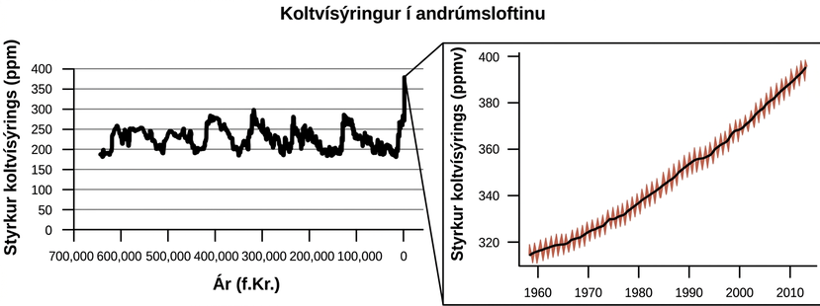
Mynd 9.25
Namsgögn.is
Styrkur CO2 síðastliðin 700,000 ár var venjulega á bilinu 200–300 ppm, með brattri, fordæmalausri aukningu síðastliðin 50 ár.
Þýtt og staðfært af Namsgögn.is úr efni frá OpenStax.org.

Slide 65

Mynd 9.26
Namsgögn.is
Rannsóknir Susan Solomon beinast að loftslagsbreytingum og hafa skipt sköpum við að ákvarða orsök ósoneyðingarinnar yfir Suðurskautslandinu. (mynd: National Oceanic and Atmospheric Administration)
Þýtt og staðfært af Namsgögn.is úr efni frá OpenStax.org.

Slide 66
Hæfniviðmið
Namsgögn.is
9.4 Útflæði og sveim lofttegunda
  Skilgreina og útskýra útflæði og sveim
  Setja fram lögmál Grahams og nota það til að reikna viðeigandi eiginleika lofttegunda
Þýtt og staðfært af Namsgögn.is úr efni frá OpenStax.org.

Slide 67
Mynd 9.27
Namsgögn.is
(a) Tvær lofttegundir, H2 og O2, eru upphaflega aðskildar. (b) Þegar kraninn er opnaður blandast þær saman. Léttari lofttegundin, H2, fer hraðar í gegnum opið en O2, þannig að rétt eftir að kraninn er opnaður færast fleiri H2 sameindir yfir á O2 hliðina en O2 sameindir færast yfir á H2 hliðina. (c) Eftir stutta stund hafa bæði hægfara O2 sameindirnar og hraðfara H2 sameindirnar dreift sér jafnt á báðar hliðar ílátsins.
Þýtt og staðfært af Namsgögn.is úr efni frá OpenStax.org.

Slide 68
Mynd 9.28
Namsgögn.is
Sveim á sér stað þegar gassameindir dreifast um ílát. Útflæði á sér stað þegar gas fer í gegnum op sem er minna en meðalfrjálsleið agnanna, það er að segja meðalfjarlægðin sem þær ferðast á milli árekstra. Í raun þýðir þetta að aðeins ein ögn fer í gegn í einu.
Þýtt og staðfært af Namsgögn.is úr efni frá OpenStax.org.

Slide 69
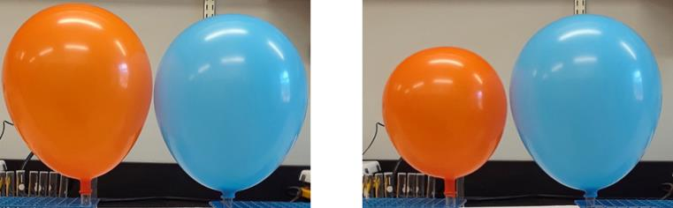
Mynd 9.29
Namsgögn.is
Vinstri ljósmyndin sýnir tvær blöðrur fylltar með mismunandi lofttegundum, helíum (appelsínugul) og argon (blá). Hægri ljósmyndin sýnir blöðrurnar um það bil 12 klukkustundum eftir að þær voru fylltar, en þá hefur helíumblaðran hjaðnað mun meira en argonblaðran, vegna meiri útflæðishraða léttari helíumlofttegundarinnar. (inneign: breyting á verki eftir Paul Flowers)
Þýtt og staðfært af Namsgögn.is úr efni frá OpenStax.org.

Slide 70
Mynd 9.30
Namsgögn.is
Í dreifi er loftkenndu UF6 dælt í gegnum gljúpa hindrun, sem aðskilur að hluta 235UF6 frá 238UF6. UF6 verður að fara í gegnum margar stórar dreifieiningar til að ná nægilegri auðgun á 235U.
Þýtt og staðfært af Namsgögn.is úr efni frá OpenStax.org.

Slide 71
Námsmarkmið
Namsgögn.is
9.5 Hreyfifræðikenning sameinda
  Tilgreina frumforsendur hreyfifræðikenningar sameinda
  Nota frumforsendur þessarar kenningar til að útskýra gaslögin
Þýtt og staðfært af Namsgögn.is úr efni frá OpenStax.org.

Slide 72
Mynd 9.31
Namsgögn.is
(a) Þegar hitastig gass hækkar, eykst gasþrýstingur vegna aukins krafts og tíðni árekstra sameinda. (b) Þegar rúmmál minnkar, eykst gasþrýstingur vegna aukinnar tíðni árekstra sameinda. (c) Þegar magn gass eykst við fastan þrýsting, eykst rúmmál til að halda fjölda árekstra á flatarmálseiningu veggjar stöðugum.
Þýtt og staðfært af Namsgögn.is úr efni frá OpenStax.org.

Slide 73
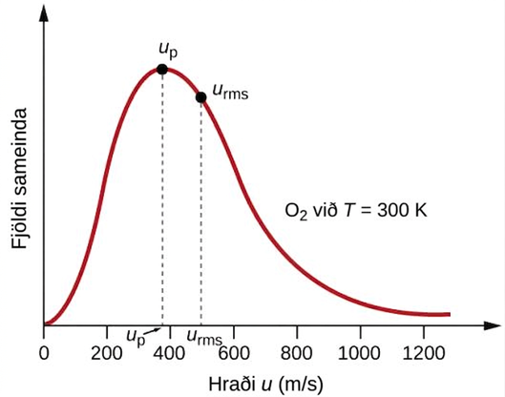
Mynd 9.32
Namsgögn.is
Hér er sýnd dreifing sameindahraða fyrir súrefnisgas við 300 K. Mjög fáar sameindir hreyfast á mjög lágum eða mjög miklum hraða. Fjöldi sameinda með millihraða eykst hratt upp í hámark, sem er líklegasti hraðinn, og fellur síðan hratt niður. Takið eftir að líklegasti hraðinn, νp, er aðeins minni en 400 m/s, en kvaðratrótarmeðalhraðinn, urms, er nær 500 m/s.
Þýtt og staðfært af Namsgögn.is úr efni frá OpenStax.org.

Slide 74
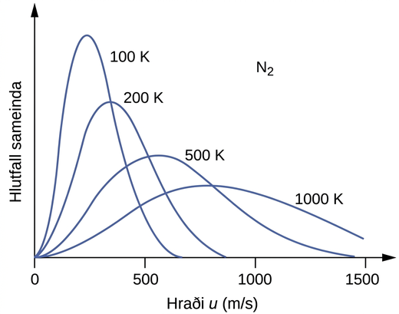
Mynd 9.33
Namsgögn.is
Hraðadreifing sameinda fyrir köfnunarefnisgas (N2) færist til hægri og fletist út þegar hitastig hækkar; hún færist til vinstri og hækkar þegar hitastig lækkar.
Þýtt og staðfært af Namsgögn.is úr efni frá OpenStax.org.

Slide 75
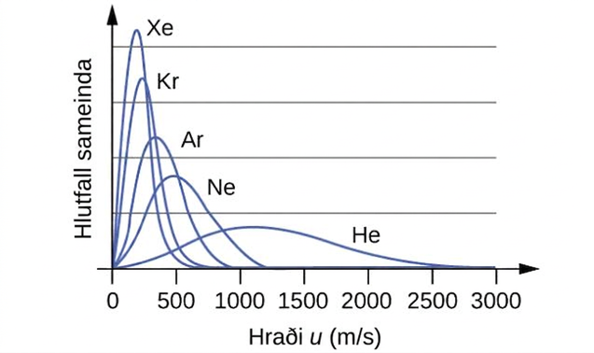
Mynd 9.34
Namsgögn.is
Hraði sameinda tengist beint massa þeirra. Við tiltekið hitastig hreyfast léttari sameindir að meðaltali hraðar en þyngri sameindir.
Þýtt og staðfært af Namsgögn.is úr efni frá OpenStax.org.

Slide 76
Hæfniviðmið
Namsgögn.is
9.6 Ókjörin hegðun lofttegunda
  Lýsa eðlisfræðilegum þáttum sem leiða til frávika frá kjörhegðun lofttegunda
  Útskýra hvernig þessir þættir eru settir fram í jöfnu van der Waals
  Skilgreina þjöppunarstuðul (Z) og lýsa hvernig breytileiki hans með þrýstingi endurspeglar ókjörna hegðun
  Mæla ókjörna hegðun með því að bera saman útreikninga á eiginleikum lofttegunda með því að nota kjörgasjöfnuna og jöfnu van der Waals
Þýtt og staðfært af Namsgögn.is úr efni frá OpenStax.org.

Slide 77
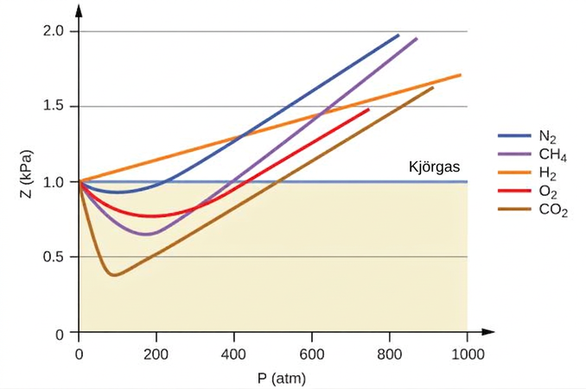
Mynd 9.35
Namsgögn.is
Línurit af þjöppunarstuðli (Z) gagnvart þrýstingi sýnir að lofttegundir geta sýnt veruleg frávik frá þeirri hegðun sem kjörgaslögmálið spáir fyrir um.
Þýtt og staðfært af Namsgögn.is úr efni frá OpenStax.org.

Slide 78
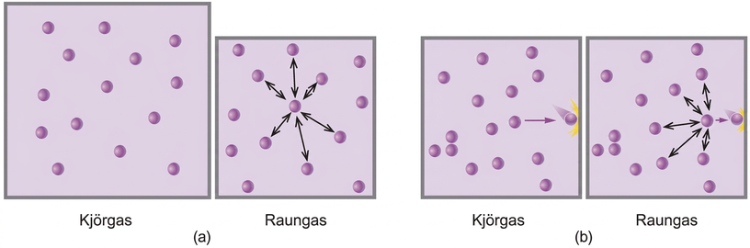
Mynd 9.36
Namsgögn.is
(a) Aðdráttarkraftar milli gassameinda verða til þess að minnka rúmmál gassins við fastan þrýsting miðað við kjörgas þar sem sameindirnar verða ekki fyrir neinum aðdráttarkröftum. (b) Þessir aðdráttarkraftar draga úr krafti árekstra milli sameindanna og veggja ílátsins og minnka þar með þrýstinginn sem verkar miðað við kjörgas.
Þýtt og staðfært af Namsgögn.is úr efni frá OpenStax.org.

Slide 79
MYND 9.1
Namsgögn.is
Þýtt og staðfært af Namsgögn.is úr efni frá OpenStax.org.

Slide 80
Dæmi 13
Namsgögn.is
Þýtt og staðfært af Namsgögn.is úr efni frá OpenStax.org.

Slide 81
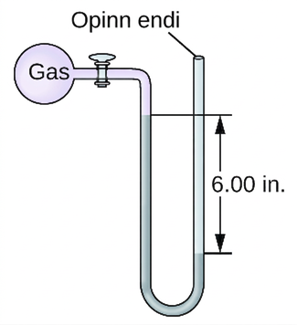
Dæmi 14
Namsgögn.is
Þýtt og staðfært af Namsgögn.is úr efni frá OpenStax.org.

Slide 82
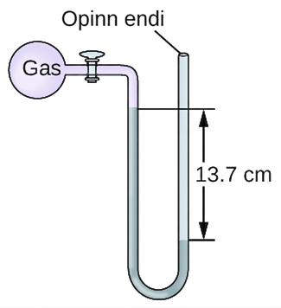
Dæmi 15
Namsgögn.is
Þýtt og staðfært af Namsgögn.is úr efni frá OpenStax.org.

Slide 83
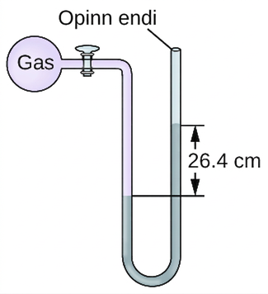
Dæmi 16
Namsgögn.is
Þýtt og staðfært af Namsgögn.is úr efni frá OpenStax.org.

Slide 84
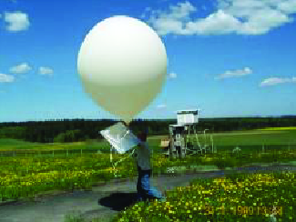
Dæmi 31
Namsgögn.is
Þýtt og staðfært af Namsgögn.is úr efni frá OpenStax.org.

Slide 85
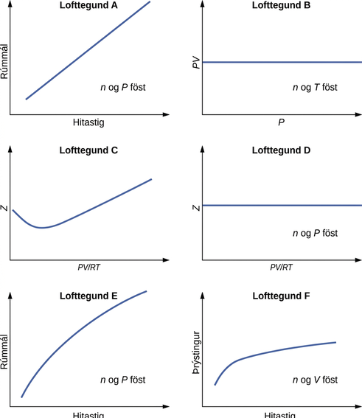
Dæmi 99
Namsgögn.is
Þýtt og staðfært af Namsgögn.is úr efni frá OpenStax.org.

Slide 86
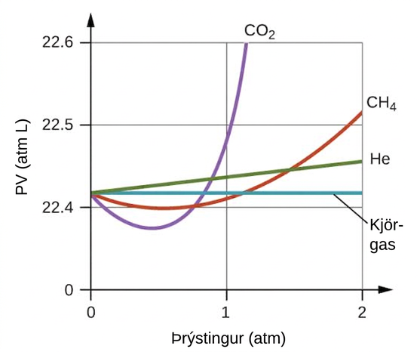
Dæmi 100
Namsgögn.is
Þýtt og staðfært af Namsgögn.is úr efni frá OpenStax.org.

Slide 87
Namsgögn.is
Þetta viðbótarefni frá OpenStax er © Rice University samkvæmt CC-BY 4.0 alþjóðlegu leyfi; heimilt er að afrita það eða breyta því en geta skal uppruna frá OpenStax, Rice University og taka skal fram allar breytingar.
Þýtt og staðfært af Namsgögn.is úr efni frá OpenStax.org.

